Slide 1
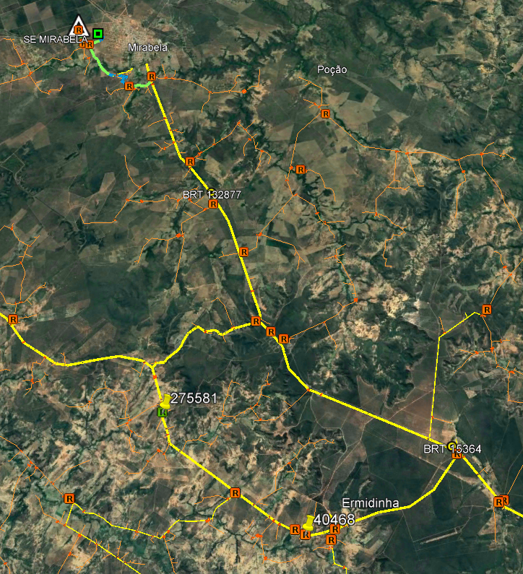
Manobra 01/2022
Alim: MIB15
Executada 13/01/2022
Redução de perdas: 2.091 kWh/mês 5.521 R$/ano
FECHAR: 275581
ABRIR: 347457
Descrição: manobra reduz em 8,55 km o acesso à SE de 11% da carga do alimentador (117 clientes de BT e 500 rurais).

Slide 2
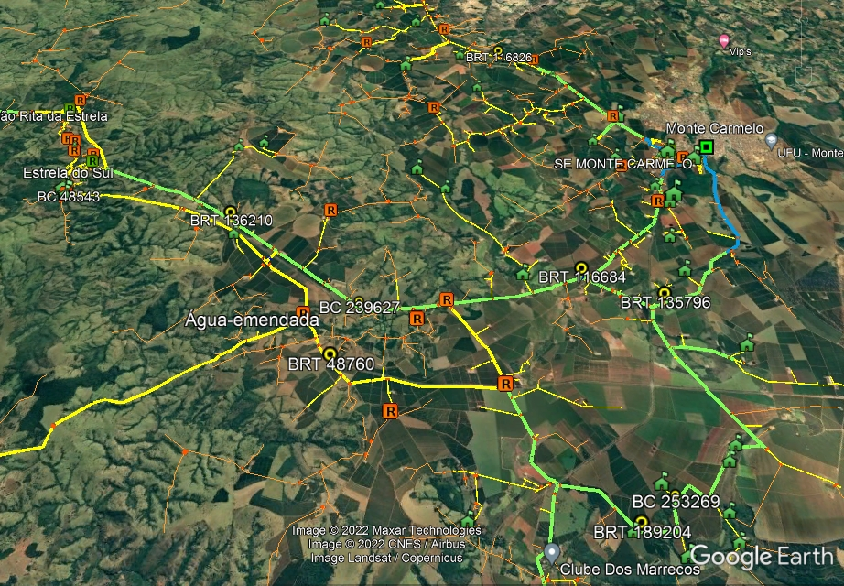
Manobra 02/2022
Alim: MOO13/15
Executada 14/03/2022
Redução de perdas: 19.500 kWh/mês 51.480 R$/ano
FECHAR : 190722
ABRIR : 184279
Descrição: manobra alimenta o município de Estrela do Sul por meio de acesso 15 km menor. Para a sua viabilização foi necessária a substituição do BRT 136210 de 76 kVA para 167 kVA.

Slide 3
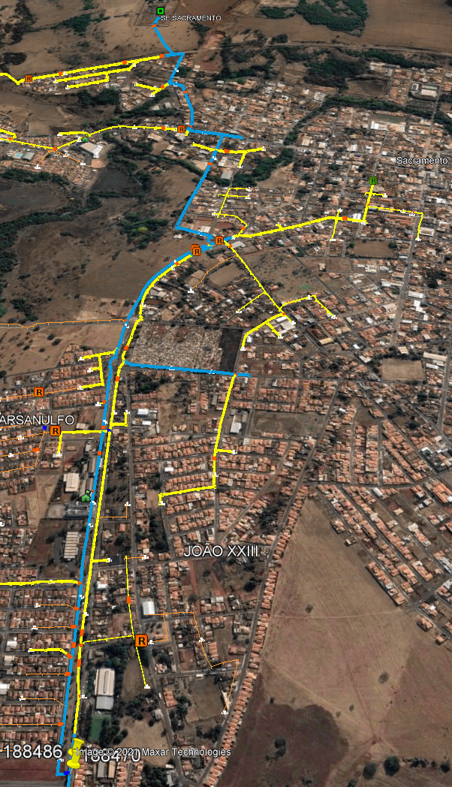
Manobra 03/2022
Alim: SQNU06 - Triângulo
Executada 08/04/2022
Redução de perdas: 2.442 kWh/mês 5.947 R$/ano
FECHAR 188470
ABRIR 188486
Descrição: a manobra restabelece a distribuição pelo tronco do alimentador (chaves “desposicionadas”).

Slide 4
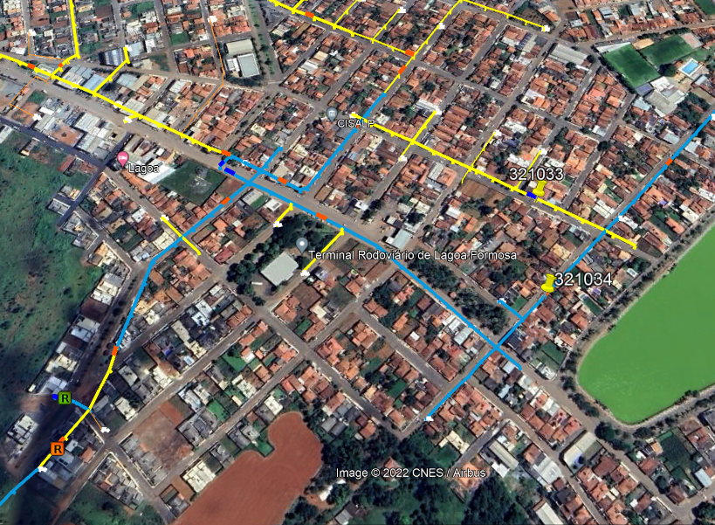
Manobra 04/2022
Alim: LFAD204 - Triângulo
Executada 08/06/2022
Redução de perdas: 2.125 kWh/mês 6.374 R$/ano
FECHAR 321034
ABRIR 321033
Descrição: manobra reduz em 0,011 km
o acesso à SE de 78% da carga do
alimentador (1.583 clientes de BT,
6 de MT e 1.034 rurais).

Slide 5
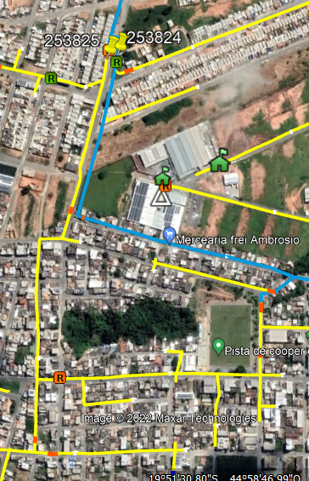
Manobra 05/2022
Alim: NVSU22 - Oeste
Executada 21/06/2022 (virtual)
Redução de perdas: 2.423 kWh/mês 7.268 R$/ano
FECHAR 253825
ABRIR 253824
Descrição: manobra reduz o acesso à SE, além de
proporcionar um acesso por uma rede mais robusta.

Slide 6
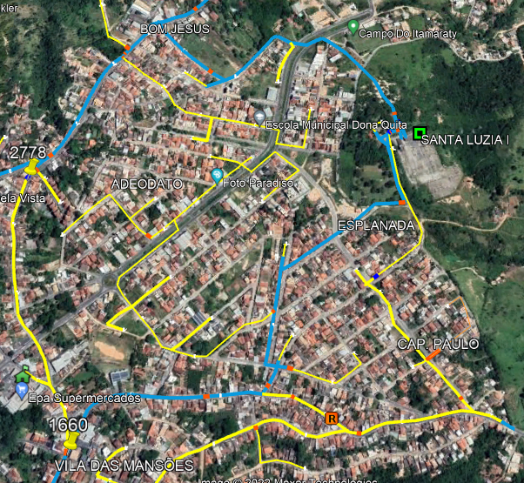
Manobra 06/2022
Alim: SLUU10/11 - Centro
Executada 05/08/2022
Redução de perdas: 3.562 kWh/mês 10.687 R$/ano
FECHAR 2778
ABRIR 1660
Descrição: manobra propõe transferência
de 3% da carga do alimentador SLUU10
(152 clientes de BT,1 MT e 0 rurais)
para a rede SLUU11, atualmente menos
carregado.

Slide 7
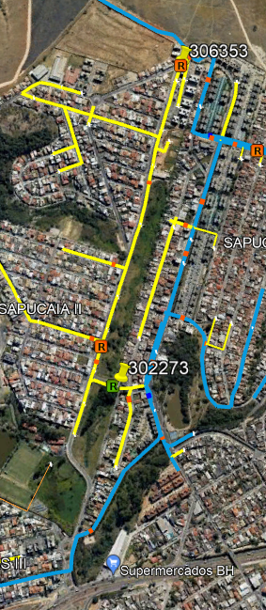
Manobra 07/2022
Alim: BETT317 - Centro
Executada 11/08/2022
Redução de perdas: 1.582 kWh/mês 4.746 R$/ano
FECHAR 302273
ABRIR 306353
Descrição: manobra reduz em 1,11 km
o acesso à SE de 12 % da carga do alimentador
(1649 clientes de BT, 0 de MT e 0 rurais).

Slide 8
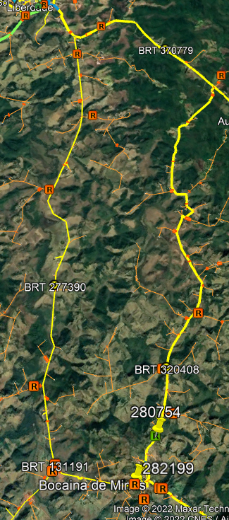
Manobra 08/2022
Alim: LBD02/05 - Sul
Executada 14/08/2022
Redução de perdas: 4.507 kWh/mês 13.523 R$/ano
FECHAR 280754
ABRIR 282199
Descrição: manobra propõe transferência
de 19% da carga do alimentador LBD02
(1.065 clientes de BT e 276 rurais)
para a rede LBD05, atualmente menos
carregado.

Slide 9
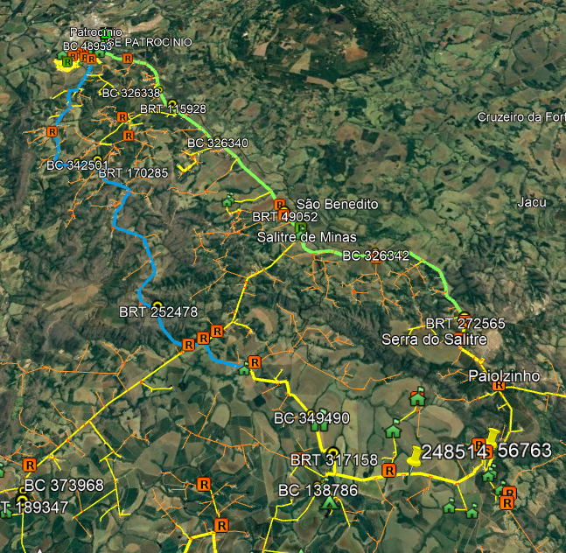
Manobra 09/2022
Alim: PTC12 - Triângulo
Executada 21/08/2022
Redução de perdas: 3.886 kWh/mês 11.659 R$/ano
FECHAR 248514
ABRIR 56763
Descrição: manobra propõe transferência
de 2% da carga do alimentador PTC12
(2 clientes de MT,347 de BT e 17 rurais), por
uma rede mais robusta.

Slide 10
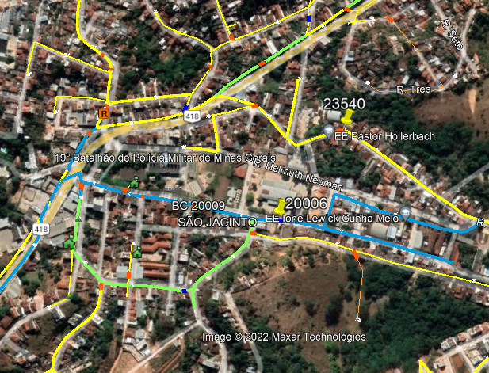
Manobra 10/2022
Alim: TOTU11/05
Executada 10/10/2022
Redução de perdas: 3.977 kWh/mês 11.930 R$/ano
FECHAR 20006
ABRIR 23540
Descrição: transferência de 2% da carga do alimentador TOTU11 (223 clientes de BT), para uma rede mais forte do alimentador TOTU05, cujo tronco é composto por cabo MCM 170,50 mm2; reduz a distância da subestação à SE em 0,36 km, e propicia também um melhor balanceamento dos clientes entre os 2 alimentadores.

Slide 11
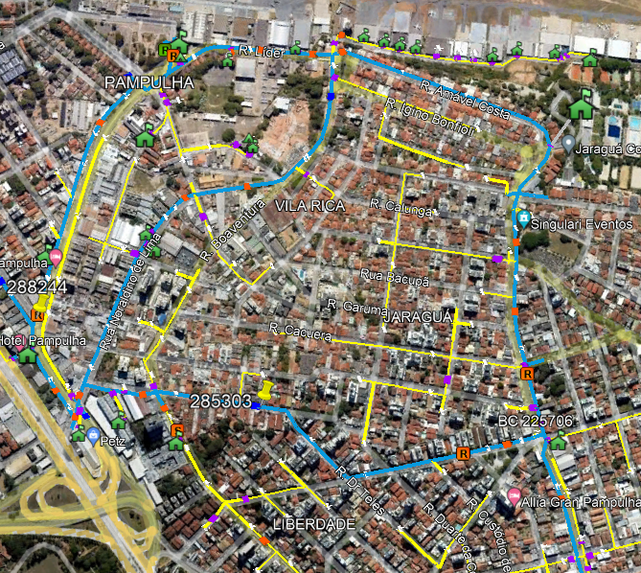
Manobra 11/2022
Alim: BHMR09
Executada 26/10/2022
Redução de perdas: 8.227 kWh/mês 24.681 R$/ano
FECHAR 288244
ABRIR 285303
Descrição: Transferência de 25% da carga do alimentador BHMR09 (9 clientes de MT e 4001 clientes de BT), reduzindo em 1,46 km no acesso à SE.

Slide 12
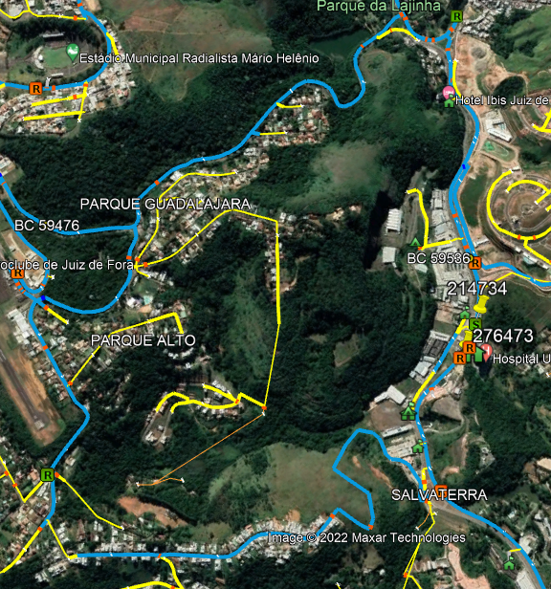
Manobra 12/2022
Alim: JFAO803 - Mantiqueira
Executada 28/12/2022
Redução de perdas: 4.837 kWh/mês 14.509 R$/ano
FECHAR 214734
ABRIR 276473
Descrição: manobra reduz em 1,54 km o
o acesso à SE de 5% da carga do alimentador
(12 clientes de BT, 3 de MT e 0 rurais).

